Slide 1



Slide 2

REVISION & WARM UP
Let’s find out what letter are we going to learn today!
1
2
3
4
Notes:
Trò chơi ô cửa bí mật: HS chọn ô số và trả lời câu hỏi, nếu trả lời đúng sẽ mở được ô cửa đó.
Ấn vào ô số để ra câu hỏi
Sau khi HS trả lời, ấn vào hình trái tim để mở ô cửa.
Sau khi chơi xong, hiện ra bức tranh chữ cái của bài học, ấn vào nút góc phải để đến bài học.

Slide 3
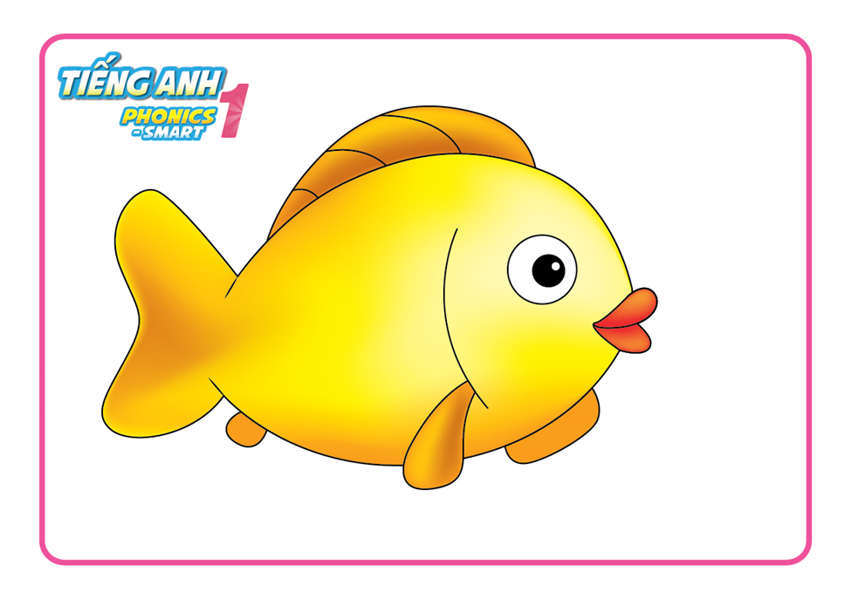
REVISION & WARM UP
What do you see?
Notes:
Ấn vào hình ngôi nhà để quay trở về lựa chọn cửa sổ

Slide 4
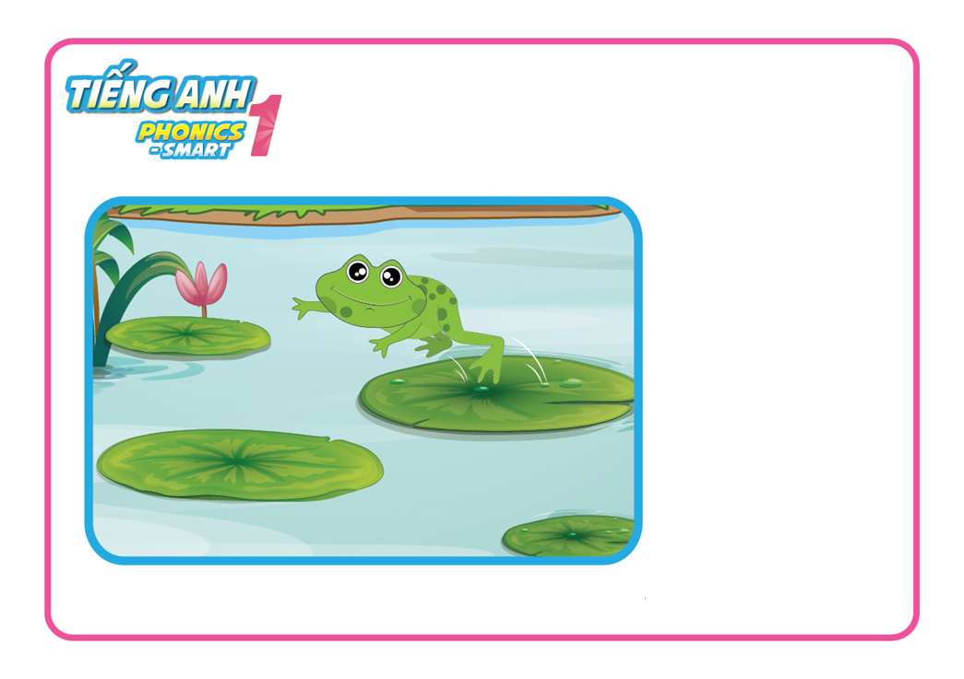
REVISION & WARM UP
What is the frog doing?
Notes:
Ấn vào hình ngôi nhà để quay trở về lựa chọn cửa sổ

Slide 5
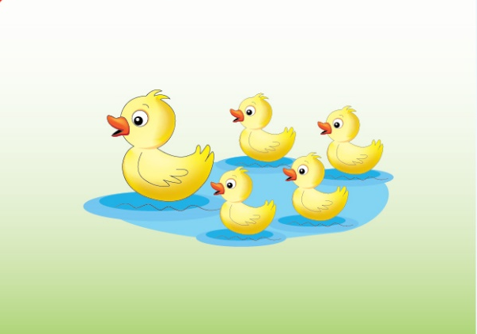
REVISION & WARM UP
How many ducks?
Notes:
Ấn vào hình ngôi nhà để quay trở về lựa chọn cửa sổ

Slide 6
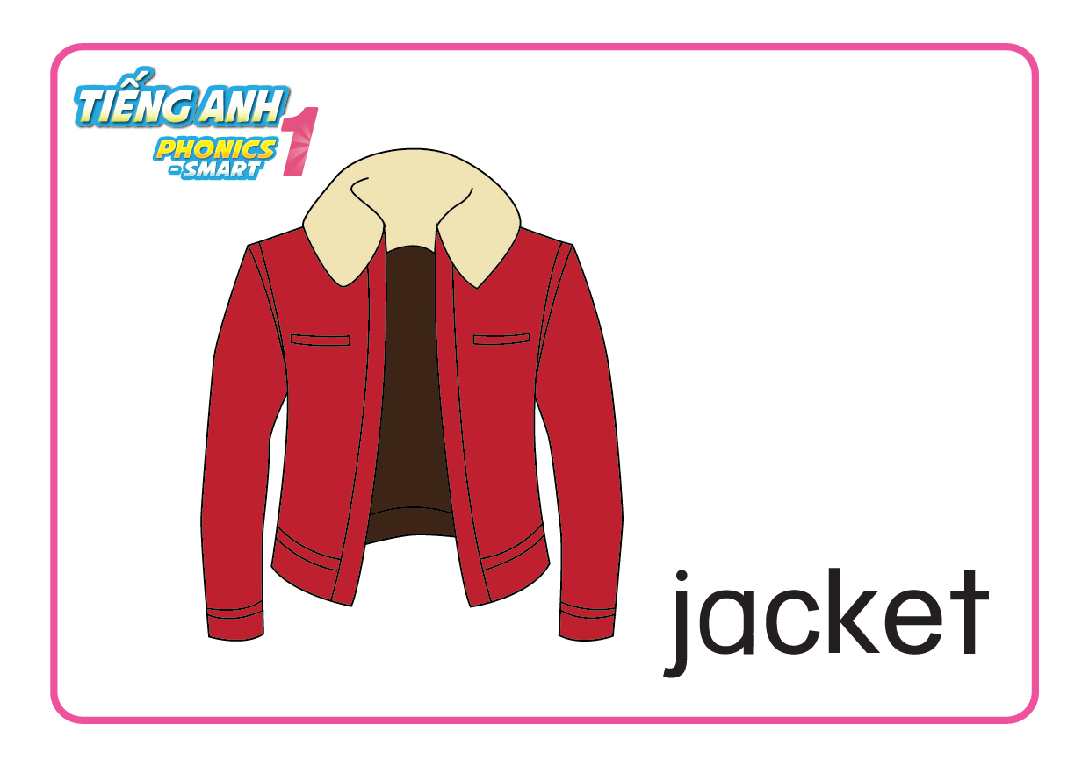
REVISION & WARM UP
What colour is the jacket?
Notes:
Ấn vào hình ngôi nhà để quay trở về lựa chọn cửa sổ

Slide 7

Unit 12
Lesson 1

Slide 8





Unit 12:
Lesson 1:
L l
1. Look, listen and repeat.
lemon
lemonade
Notes:
- Click vào loa hoặc tranh để nghe audio.

Slide 9



Unit 12:
Lesson 1:
L l
1. Look, listen and repeat.
Game
Say what you see

Slide 10
Game: Say what you see
Notes:
- Audio: letter A, /a/, apple, ant

Slide 11


Slide 12

Game: Say what you see

Slide 13


Slide 14

Game: Say what you see

Slide 15


Slide 16
Game: What can you see

Slide 18
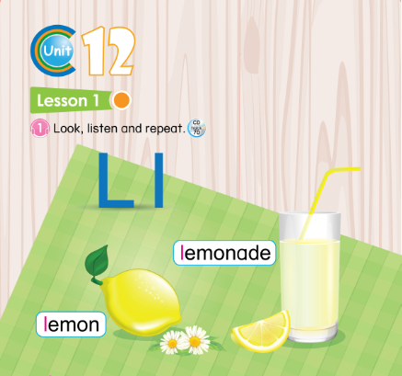

52
Notes:
- HD học sinh sử dụng SGK.

Slide 19
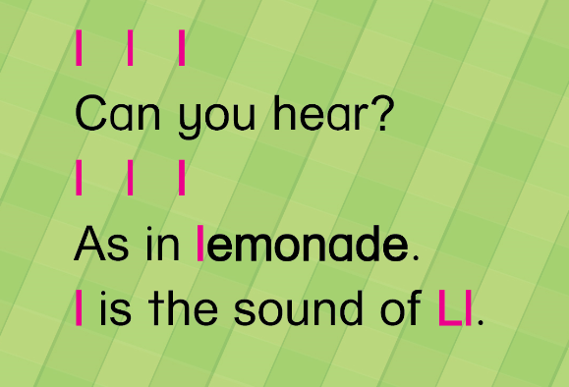





Unit 12:
Lesson 1:
L l
1. Look, listen and repeat.
2. Let’s chant.

Slide 20
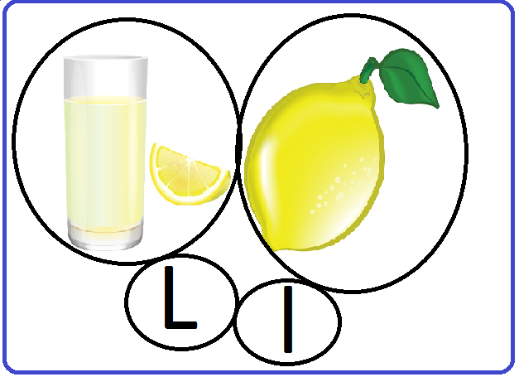
Unit 12:
Lesson 1:
L l
1. Look, listen and repeat.
2. Let’s chant.

